Slide 1
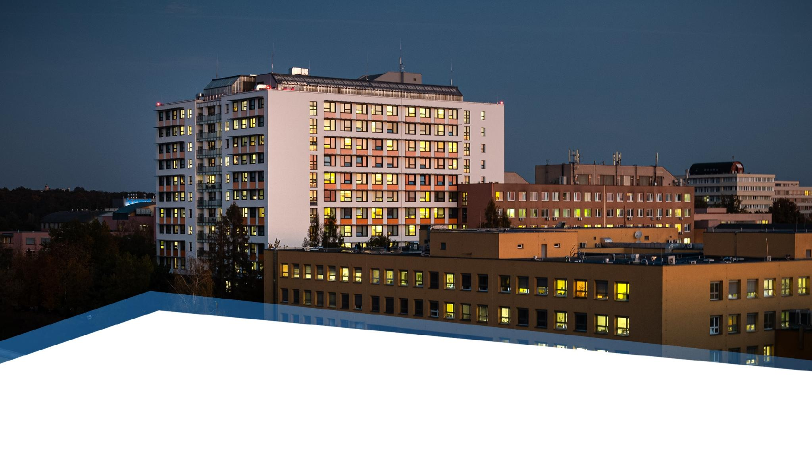

AI asistent multidisciplinárního týmu
doc. MUDr. Ing. Jakub Cvek, Ph.D., MBA

Slide 2
AI asistent MDT
Od množství zdravotnických dat k přehlednému obrazu pacienta
Před jednáním multidisciplinárního (MDT) onkologického týmu je potřeba spojit informace z různých zdrojů:
diagnóza → vyšetření → laboratorní výsledky → zobrazovací nálezy → patologie → genetika → léčba → aktuální zdravotní stav
Problém:
Informace existují. Jsou ale rozptýlené v různých systémech a jejich ruční dohledání zabírá čas.
Cílem výzvy je vytvořit AI asistenta, který před jednáním MDT automaticky připraví strukturované shrnutí případu

Slide 3
Jak příprava dat pacienta na MDT probíhá dnes?
Informace jsou rozdělené mezi více systémů:
  NIS - zdravotnická dokumentace
  LIS - laboratorní výsledky
  PACS - zobrazovací vyšetření
  INTELIPAT- patologické nálezy
  Genetická laboratoř - genetické výsledky
LÉKAŘ nebo KOORDINÁTOR - ručně vyhledává, čte, porovnává a skládá informace do podkladů pro MDT

Slide 4
Kde je hlavní problém?
Dnes musí zdravotník informace:
NAJÍT v různých systémech
PŘEČÍST velké množství dokumentace
POSKLÁDAT informace z různých zdrojů
POROVNAT aktuální a předchozí výsledky
SEŘADIT diagnostiku a léčbu v čase
ZKONTROLOVAT zda něco důležitého nechybí
PARAMETRIZOVAT
Výsledkem je:
časová náročnost + administrativní zátěž + riziko přehlédnutí důležité informace

Slide 5
KONZULTACE PACIENTA | VZOR FORMULÁŘE PRO MDT TÝM
Pracovní návrh vycházející ze struktury MDT protokolu FNO
1 Identifikace pacienta
2 Informace o pacientovi
Jméno a příjmení (*)
Rodné číslo (*) • Pojišťovna (*)
Anamnéza (*)
Zobrazovací vyšetření (*) • Aktuální klinický stav (*)
3 Odesílatel / lékař
4 Příloha
Jméno lékaře (*) • Odesílající pracoviště (*)
Kontaktní e-mail (*) • Kontaktní telefon (*)
Povolené formáty: PDF, DOCX, DOC, ZIP, XLS, XLSX, ODT
Maximální velikost souborů: 20 MB
5 Otázka na NOCO
6 Souhlas se zpracováním údajů
Otázka / požadavek
☐ Souhlasím, aby FNO použila uvedené osobní údaje ke zpracování požadavku dle GDPR.

Slide 6
Co by měl AI asistent MDT udělat?
Z množství dat vytvořit strukturovaný obraz pacienta
VSTUP
Lékařské zprávy
Laboratorní výsledky
Popisy zobrazovacích metod
Patologie
Genetika

Slide 7
Jak má vypadat výstup AI asistenta MDT?
Měly by být vytvořeny dva výstupy:
PREZENTAČNÍ APLIKACE pro MDT | REPORT
Interaktivní schématický přehled pacienta | Výstup pro zdravotnickou dokumentaci
Stručné shrnutí případu | Vytvoření žádosti k dalšímu vyšetření/léčbě
Rozklikávací informace (klinický nález, histologie, …) | Informace vybrané v prezentační aplikaci
Možnost zobrazení časové osy | Automaticky vytvořený PDF dokument
Proklik pro detailnější informace
→ slouží pro prezentaci a diskusi případu na MDT | → pro zdravotnickou dokumentaci nebo další vyšetření či léčbu

Slide 8
Poskytnutá data
Ukázka zdravotnické dokumentace fiktivních pacientů obsahující vzorové onkologické případy
Struktura MDT protokolu

Slide 9
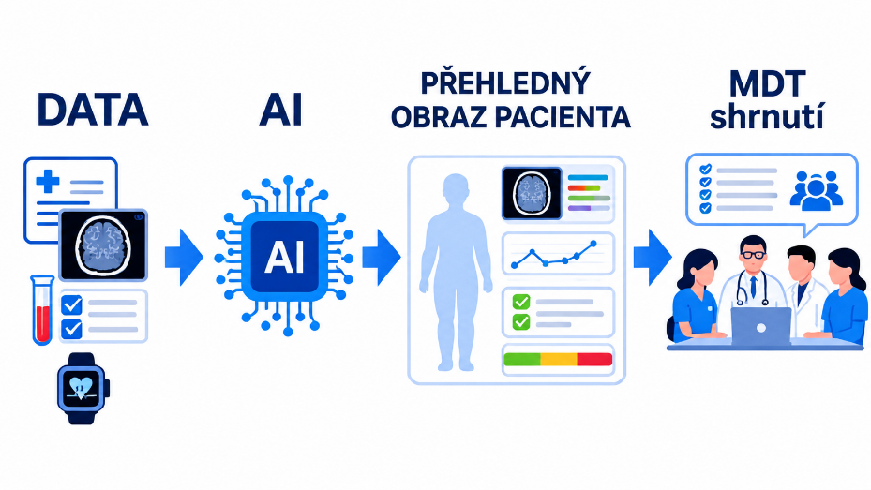
Co očekáváme od řešení?
Nechceme další systém, ve kterém bude lékař hledat informace.
Chceme nástroj, který informace najde, uspořádá a připraví k rozhodnutí.

Slide 10
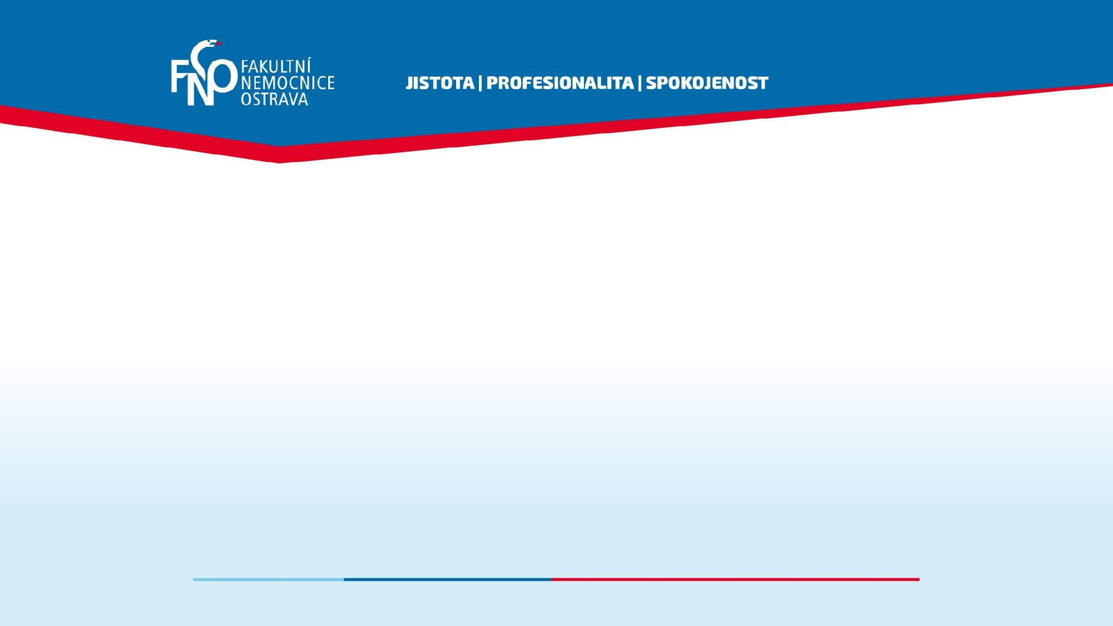
KLINIKA ONKOLOGICKÁ
doc. MUDr. Ing. Jakub Cvek, Ph.D., MBA
Fakultní nemocnice Ostrava
17. listopadu 1790/5, 708 52 Ostrava – Poruba

